Slide 1
Overleg na KR
27/04/2021

Slide 2
inhoud
Opvolging dit schooljaar secretariaat
Middagactiviteiten dit schooljaar
Overzicht lokalen
Schoolkalender 2021-2022
Organisatie school 2021-2022
Schoolagenda

Slide 3
Opvolging secretariaat
Er wordt gekozen voor een herverdeling van het werk vanaf 1/05/2021:
Personeel: Koen
Boekhouding: Evie
Bussen en openbaar vervoer: Lore
Stages: Margo
Afwezigheden leerlingen: Greet De Kinder
Leerlingensecretariaat: Evie, Lore, Greet, Margo
Toezichten: allen

Slide 4
Middagactiviteiten dit schooljaar
Vanaf 10 mei: mogelijkheid om op bepaalde middagen (roulement) mee te gaan naar het voetbalterrein waar kinderen kunnen kubben, badmintonen, voetballen, in hun bubbel. Dit als alternatief voor de andere middagactiviteiten.
Mark, Sophie, Kevin werken verder concreet uit. Waarvoor dank.

Slide 5
Overzicht lokalen
Bekijk zeker de globale uurooster nog eens: we hebben geprobeerd alle problemen op te lossen ook als alle leerlingen op school zijn.
Godsdienst, Zedenleer, Islam: Dit is wel een probleem maar er kan niet steeds een lokaal worden gekozen, er kan iemand mijn bureau gebruiken, we stimuleren verder ook zeker buiten lessen bij goed weer.

Slide 6
Schoolkalender 2021-2022
Zie ander bestand:
Vinden jullie het noodzakelijk om
Feedback?
Iets wat jullie missen?
Iets wat er zeker op moet?

Slide 7
Organisatie schooljaar 2021-2022
Scheiding leerlingen OV3 en OV4 blijft het uitgangspunt: omwille van weerbaarheid
Maandag, dinsdag, donderdag: 08.30-16.20
Woensdag en vrijdag: 08.30-12.00
Klassenraad : 12.50-14.30 (en 1 maal per maand personeelsvergadering van 16.50-17.40
OV4: schrappen springuren zodat wacht naar beneden gaat ➔ gevolg andere schooluren:
Lokalen: verdiep onthaal: observatiefase + eerste graad B-stroom containers A –Stroom (nieuwe containers na de herfstvakantie klaar) , opleidingsfase, kwalificatiefase, tweede en derde graad op het bovenverdiep (OV4 later in het nieuwe stuk)

Slide 8
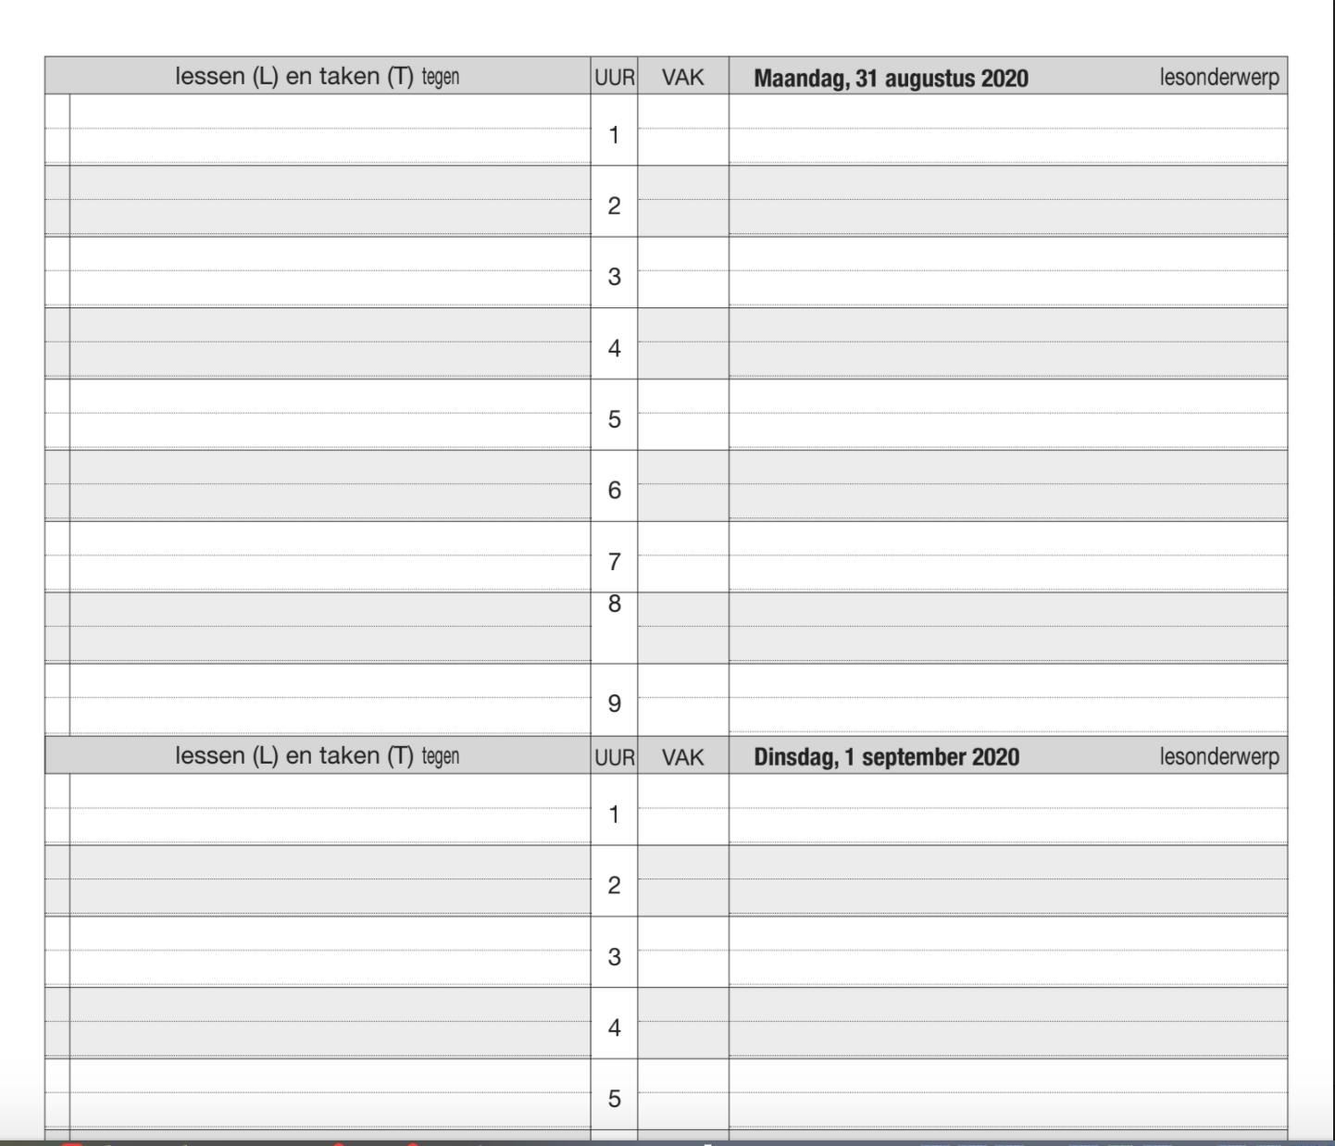
schoolagenda
Keuze gemaakt voor lay-out
Aantal pagina’s te personaliseren
Wat vinden jullie belangrijk?

